Slide 1

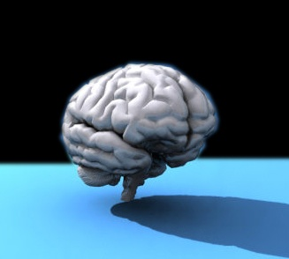
SISTEMAS NAVEGACIONAIS
E INTERFACES
Aniela Improta França (UFRJ)
aniela@letras.ufrj.br
www.acesin.letras.ufrj.br
2024_1

Slide 2
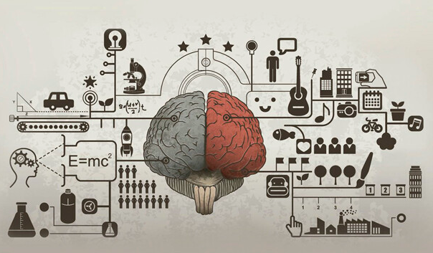
ORGANIZAÇÃO COGNITIVA

Slide 3
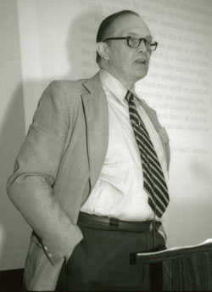
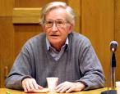
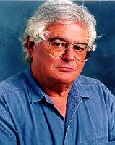
A plausibilidade psicológica do Modelo Transformacional ficaria reforçada, é claro, se conseguíssemos mostrar experimentalmente que o nosso desempenho nas tarefas que requerem uma apreciação da estrutura de sentenças transformadas é proporcional à natureza, complexidade e ao número das transformações gramaticais envolvidas” (Miller, Chomsky, 1963, p.481)
Teoria da complexidade derivacional DTC
“A descoberta de que a psicolinguística tem um assunto próprio – um corpo de fenômenos sistemáticos mas não explicáveis dentro dos construtos manipulados pela linguística formal – é possivelmente o resultado mais importante da última década da pesquisa psicolinguística. (Fodor et al. 1974, p.369).

Slide 4
Os linguistas e os psicólogos falam sobre coisas diferentes … Os sintaticistas estão mais interessados naquilo que poderia ser falado do que naquilo que as pessoas realmente falam, o que irrita os psicólogos. Enquanto isso os psicólogos insistem em suplementar a intuição com evidência objetiva, o que irrita os linguistas (George Miller, 1990)
[E] os neurolinguistas querem ir em frente além da evidência comportamental e são taxados de reducionistas (Friedericci, 2015:213)

Slide 5
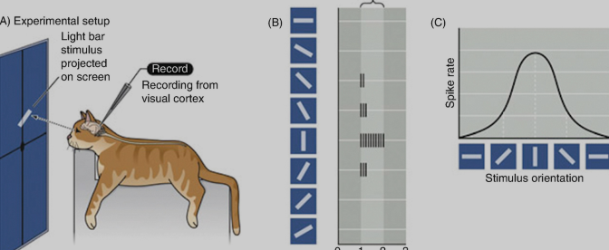
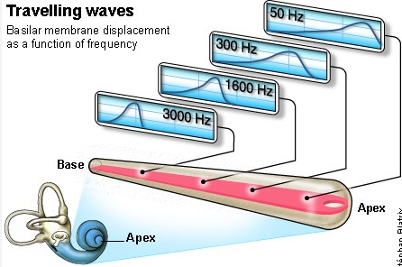
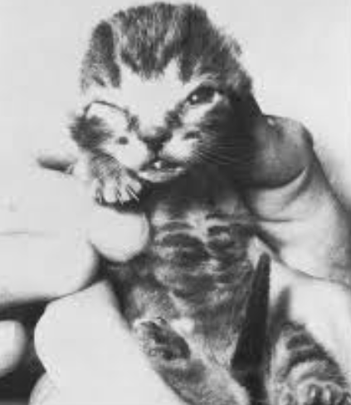
Voltando aos anos 50,60, no mesmo círculo científico
das Ciências Cognitivas do MIT-Harvard ....
Edward Tolman Hubel e Wiesel George von Békésy
navegação visão audição
(1896- 1959) 1926-2013 / 1924 - (1899-1972)

Slide 6
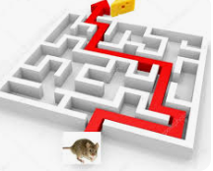
Voltando aos anos 50,60, no mesmo círculo científico
das Ciências Cognitivas do MIT-Harvard ....
Edward Tolman Hubel e Wiesel George von Békésy
navegação visão audição
(1896- 1959) 1926-2013 / 1924 - (1899-1972)

Slide 7
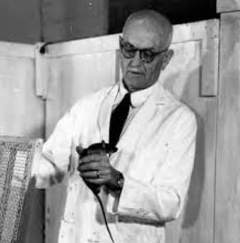
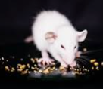
Edward Tolman
Histórico: Psicólogo que atravessou o Behaviorismo e entrou para a Gestalt. Desafiou o Behaviorismo no sentido de que achava ser essencial olhar-se para além do estímulo-resposta.
Hipótese: Os ratos no labirinto não decoram o caminho aprendido (localização relativa), mas tem um instinto de direção.
Implementação: comportamental

Slide 8
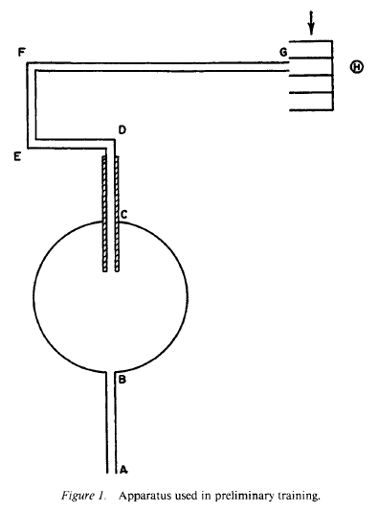
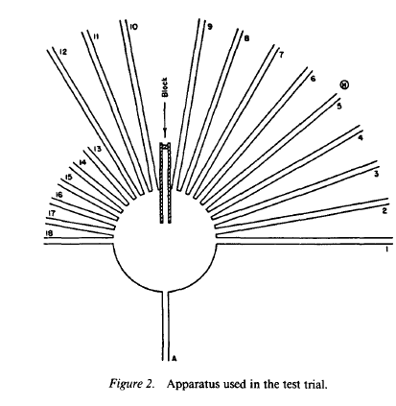
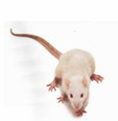
Edward Tolman
Treinaram e aprenderam Não treinaram o novo caminho mas
o caminho chegaram lá por senso de direção
Estímulo
Resposta
Recompensa
56 ratos
todos tentaram a fechada
18 rotas
36% escolheram a 5
11% escolheram a 6 ou 4
Inferência de
média vetorial

Slide 9
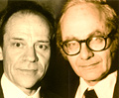
Hubel e Wiesel
Nobel 1981
Fato Instigante: Havia relatos de casos médicos em que pacientes com certas enfermidades oculares perdiam a visão seletiva
Hipótese: Deve haver especialização celular para a visão.
Implementação: Em 1952 haviam sido desenvolvidos microeletrodos (pinças) capazes de gravar a atividade de um único neurônio

Slide 10
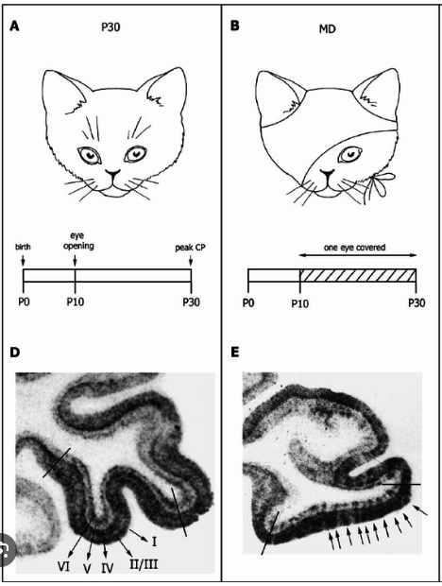
EXPERIMENTO PERÍODO CRÍTICO
Período Crítico: Havia relatos científicos de que os primeiros meses dos bebês eram muito formativos da visão.
Pergunta: Se privarmos um gatinho recém nascido da visão de
um olho, será que aquele olho privado se recupera depois?
NÃO !

Slide 11
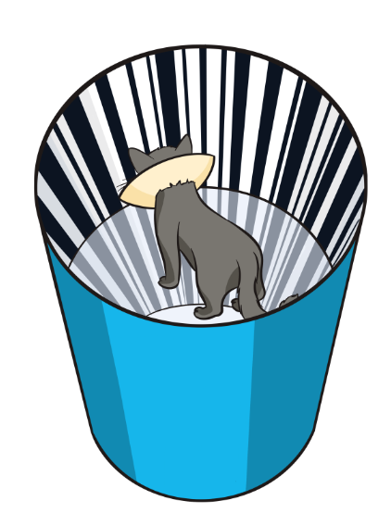
EXPERIMENTO CEGUEIRA SELETIVA
Manipulação do input: Será que poderemos fazer um gato cego seletivamente?
Pergunta: Se privarmos um gatinho recém nascido da visão de
de tudo exceto de linhas verticais por 3 meses, será que ele se
recupera depois?
NÃO

Slide 12
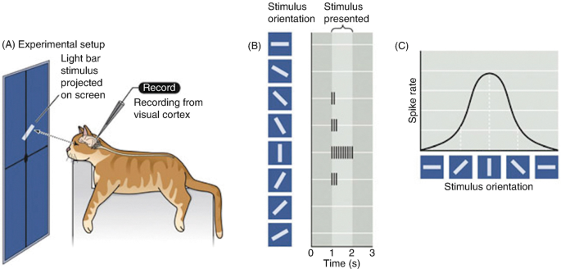

EXPERIMENTO especialização neuronal
ESPECIALIZAÇÃO: Será que poderemos identificar que neurônio é especializado em que?
Hipótese: Se pusermos a pinça em um neurônio do córtex
estriado do gatinho, amplificarmos o som da ativação desse neurônio enquanto mostramos diferentes orientações de
linhas, conseguiremos mapear a especialidade neuronal?
SIM

Slide 13
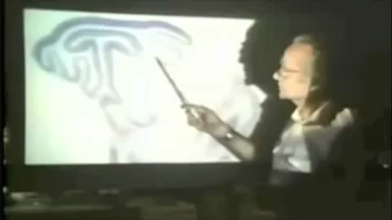

Slide 14
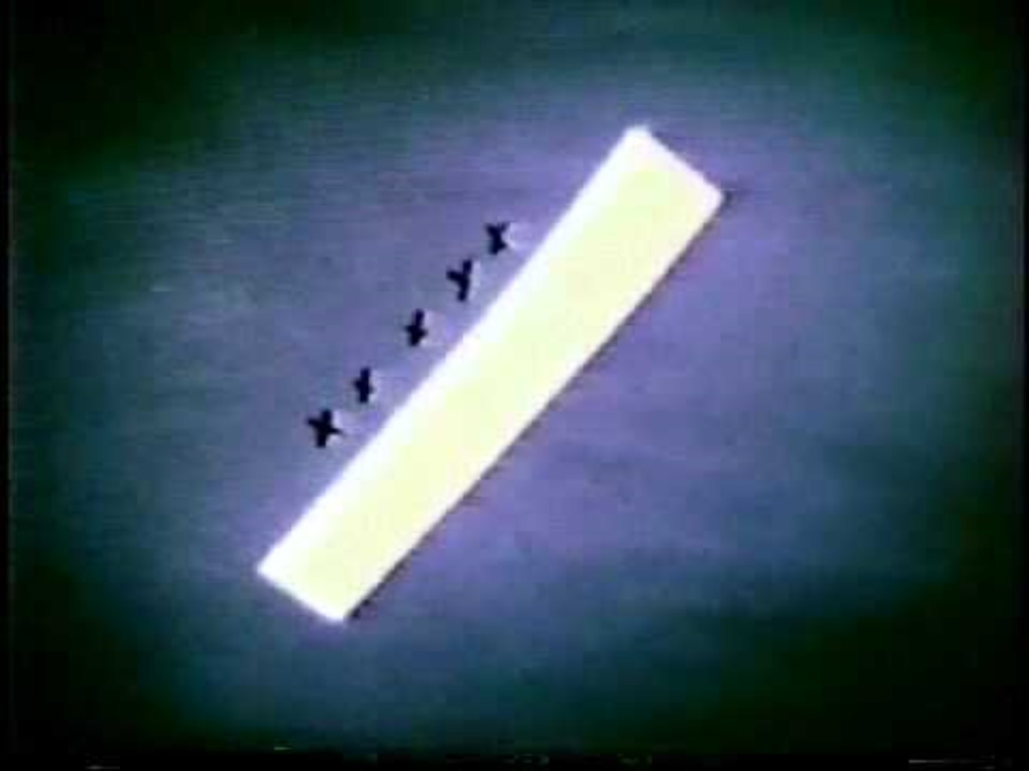

Slide 15
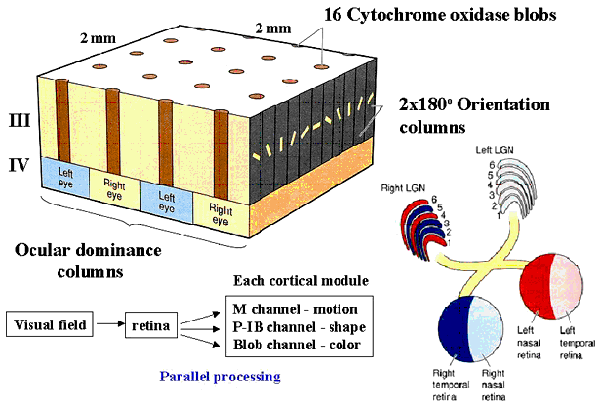
ORGANIZAÇÃO DOS RECEPTORES
NO CÓRTEX ESTRIADO EM HIPERCOLUNAS

Slide 16
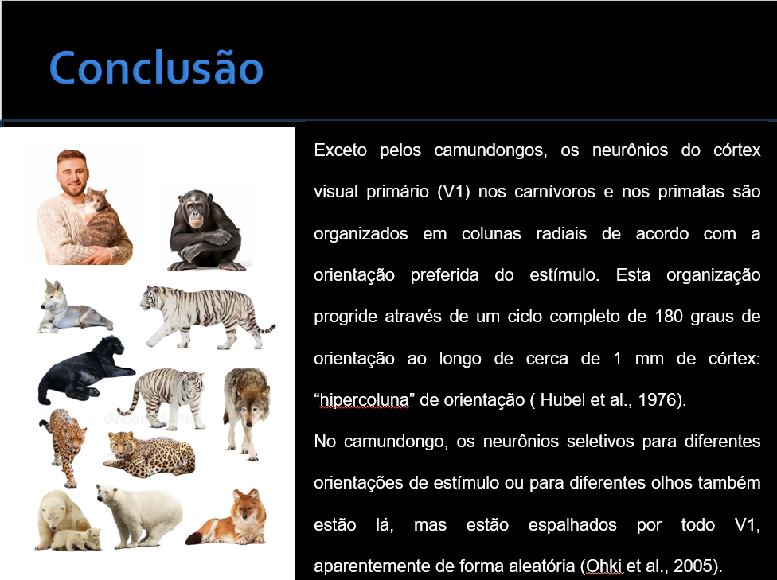

Slide 17
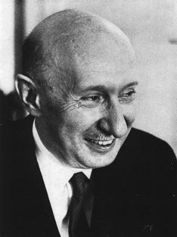
George von Békésy
Nobel 1961 (1899-1972)
Hipótese Instigante: Helmholtz (1821/1894) acreditava que a frequência das ondas de som acabam indo para locais específicos da membrana basilar para serem processados. Será?
Problema: Como separar a membrana dos ossículos para testar?
Implementação: Békésy desenvolve o esticador de membrana e o método de separação embaixo d’água para usar as membranas de cadáveres frescos

Slide 18
George von Békésy - tonotopia
Sons agudos geram ondas que atingem altura máxima perto da base da cóclea e sons graves geram ondas que atingem o máximo próximo do ápice da cóclea. Isso ocorre porque as fibras da membrana próximas à janela oval são mais rígidas e, portanto, vibram com as frequências mais altas, enquanto as fibras localizadas próximo ao topo da cóclea, por serem menos rígidas, vibram com as baixas frequências.
Um outro detalhe é que frequências sonoras específicas ativam neurônios correspondentes também específicos. Isso é particularmente eficiente no córtex auditivo, onde a faixa de frequência para cada neurônio é muito estreita.
No córtex auditivo primário e nas áreas auditivas de associação Békésy encontrou pelo menos seis mapas tonotópicos. Nesses mapas, os sons de baixa frequência estão localizados anteriormente, enquanto os de alta frequência se localizam posteriormente.

Slide 19
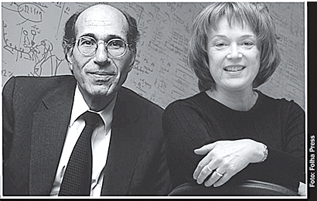
Especialização de odor
Há 60 anos Békésy lançou a hipótese de que
haveria uma odorotopia semelhante à tonotopia
Richard Axel (Columbia U) Linda Buck, (Cancer Institute, Seattle) do Prêmio Nobel em 2004
Identificaram família de mais de 1000 genes que controlam a produção de receptores localizados nas células olfatórias
Cada célula receptora tem um único tipo de receptor para cheiro e cada um deles é capaz de detectar um número limitado de substâncias aromáticas.
Ao captar um cheiro, as células receptoras enviam sinais elétricos para os glomérulos, localizadas no bulbo olfatório (a área olfatória primária do cérebro).
A partir dessas microestruturas do bulbo olfatório a informação é posteriormente enviada a outras partes do cérebro, onde muitos sinais se combinam para formar um padrão. Assim, podemos sentir o perfume de uma flor ou nos lembrar de algum cheiro que sentimos no passado.

Slide 20
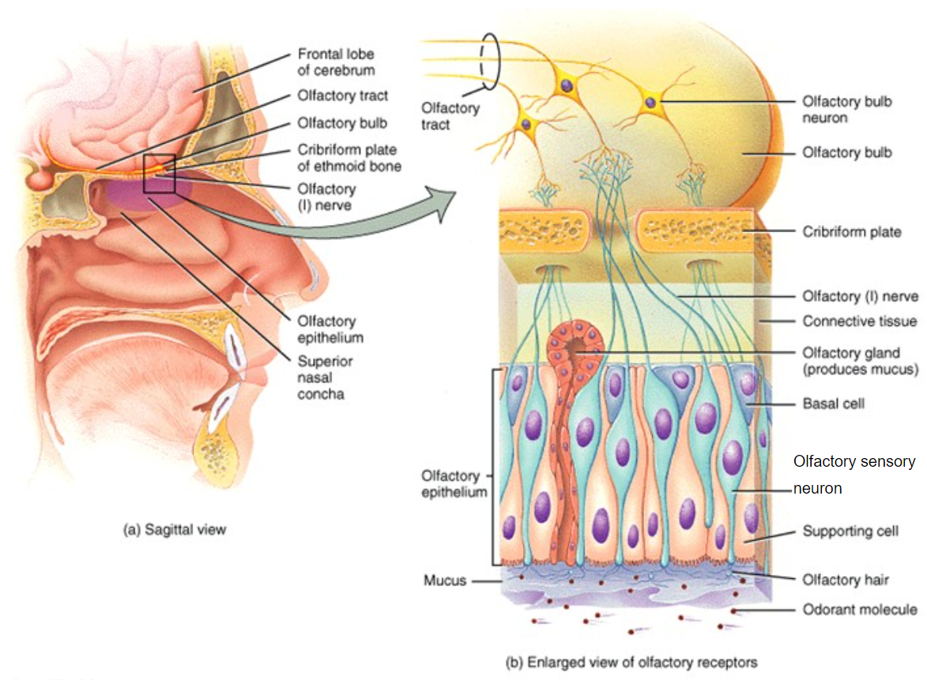
Conexão direta, sem passar pelo
tálamo

Slide 21
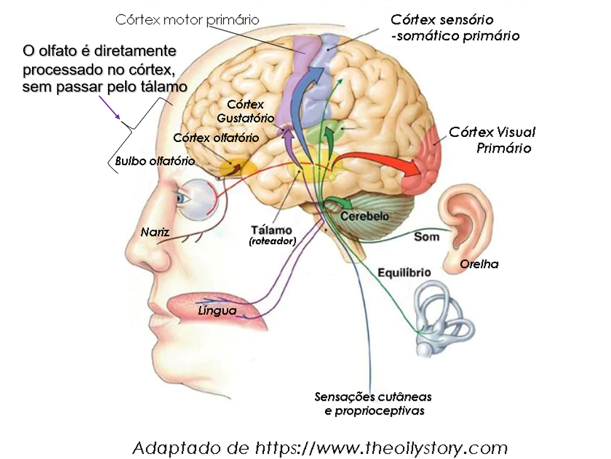
O olfato é diretamente
processado no córtex,
sem passar pelo tálamo

Slide 22
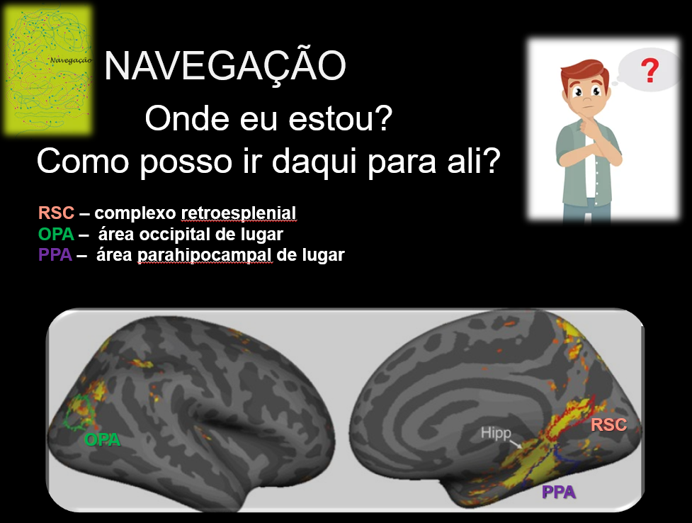

Slide 23
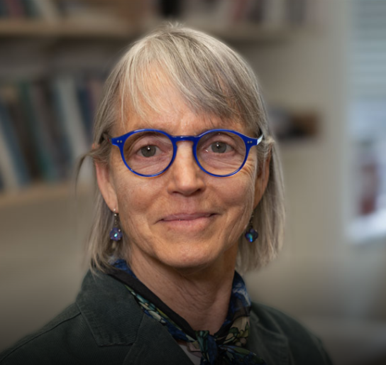
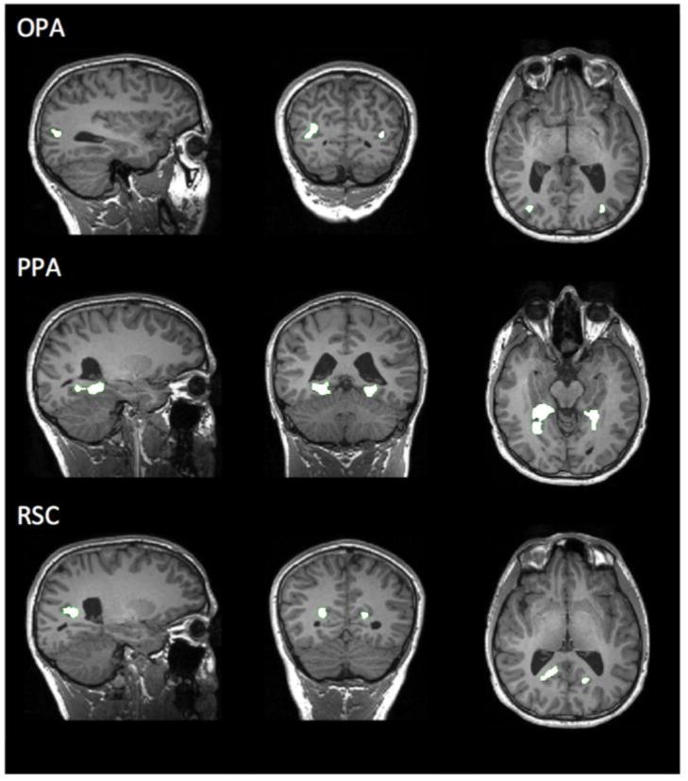
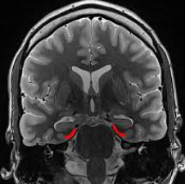
Área occipital de lugar: Navegação guiada visualmente (beaconing)
Categorização da cena
Nancy Kanwisher
ERI - área entorrinal de lugar
Navegação guiada por mapa
ERI - Formador da grade espacial

Slide 24
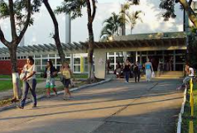


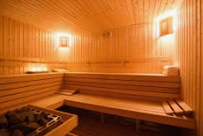

O QUE SEMPRE SABEMOS SOBRE onde estou?
Reconhecimento de lugares específicos
Reconhecimento de tipos de lugares retroesplenial
Reconhecimento de onde estamos

Slide 25
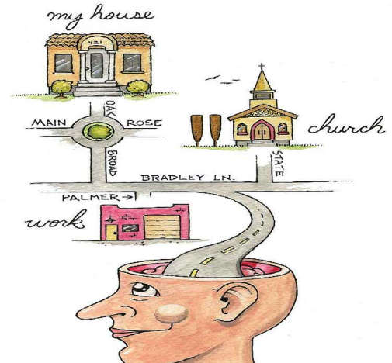
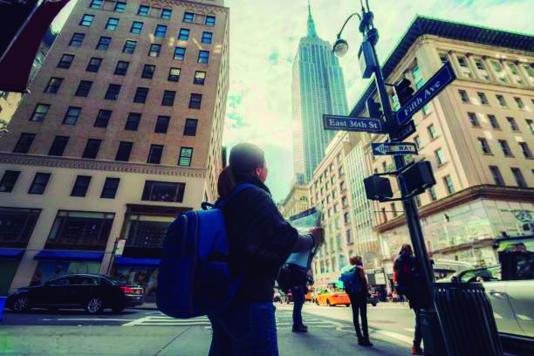
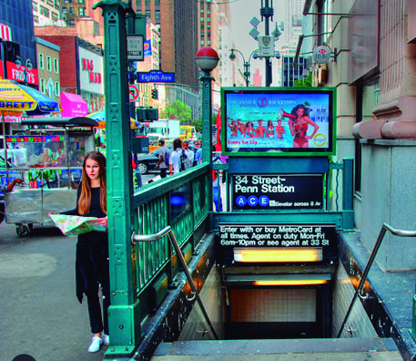
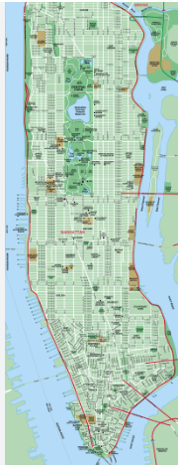
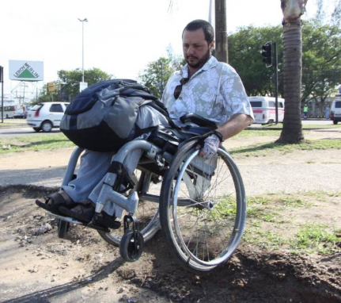
O QUE SEMPRE SABEMOS SOBRE como chegar lá?
Reconhecimento de pontos visuais - Beaconing | Mapa mental quando você não vê o seu destino
Reconhecimento da direção | Alternativas para bloqueios
Desafio Manhattan

Slide 26
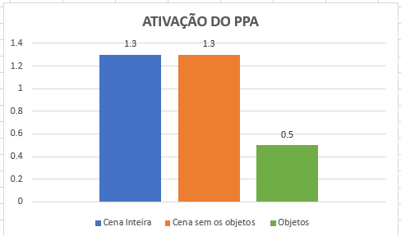
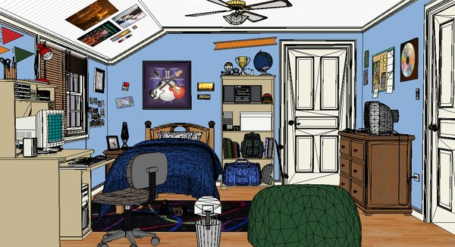
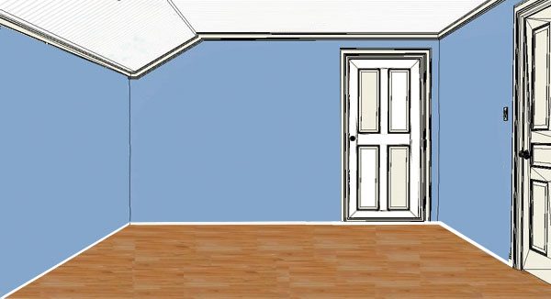
Categorização da cena: Área de Lugar Parahipocampal (PPA)

Slide 27
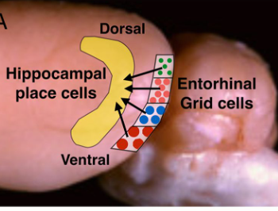
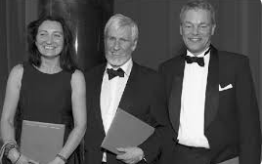
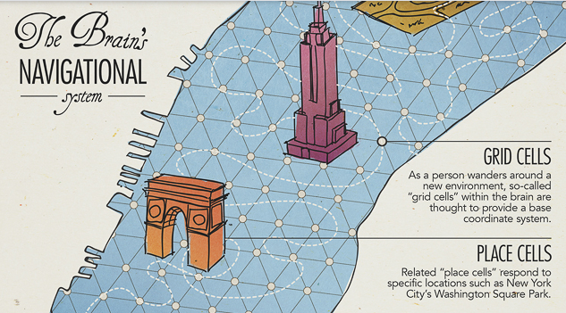
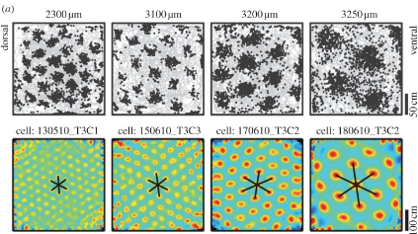
O COMPLEXO HIPOCAMPAL: PLACE-CELLS & 2 GRID CELLS
Prêmio Nobel 2014
May-Britt Moser, John OKeefe e Edvard Moser

Slide 28
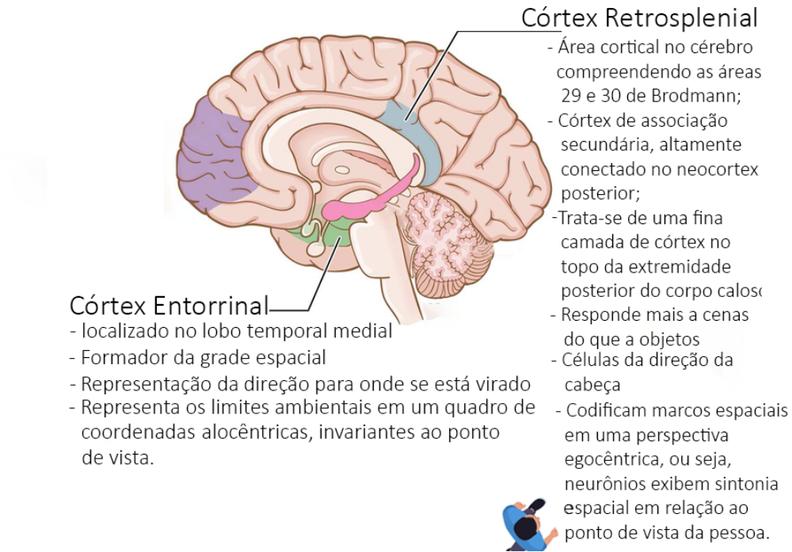
Córtices entorrinal e retrosplenial

